Slide 1
Грађанско васпитање
Како бринем о животињама

Slide 2
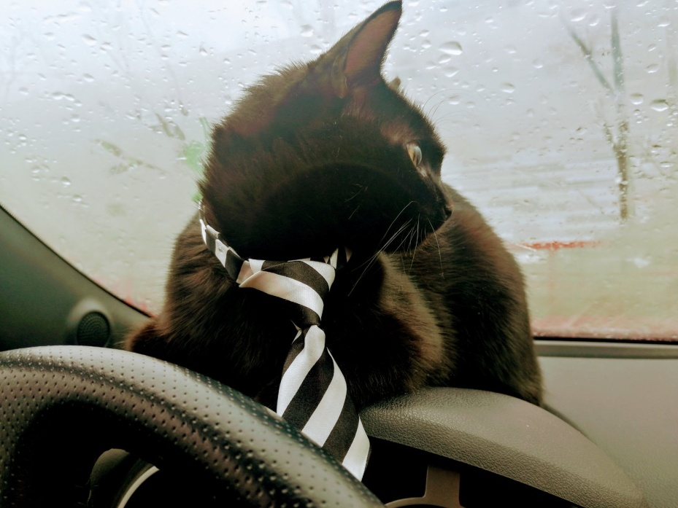
Кућни љубимци
Многи од вас имају кућне љубимце о којима се лепо бринете: мачке, псе, папагаје, рибице, хрчке...
Писали сте нам о њима у саставу из српског језика и слали сте слике својих љубимаца.

Slide 3
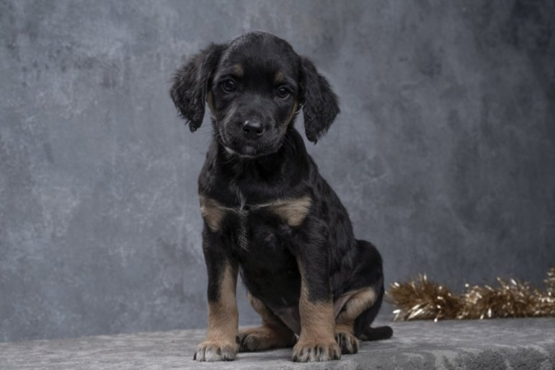
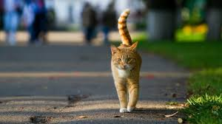
Животиње око нас
На улици, у парку, око нас, живи велики број животиња о којима многи не брину.

Slide 4
У овим данима не заборавите на њих
Сведоци смо да има и оних који се грубо понашају према животињама, али не и ви.
Љубав према животињама је одлика племенитих људи.
Зато ће наш задатак на овом часу бити везан за ову тему.

Slide 5
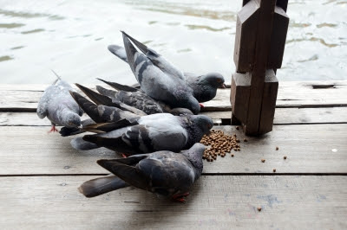
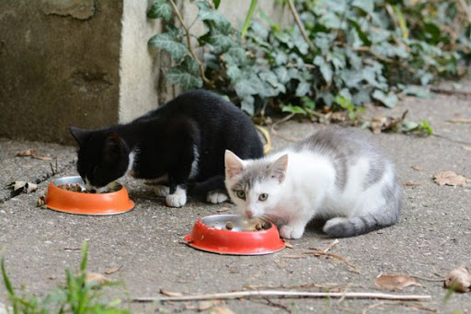
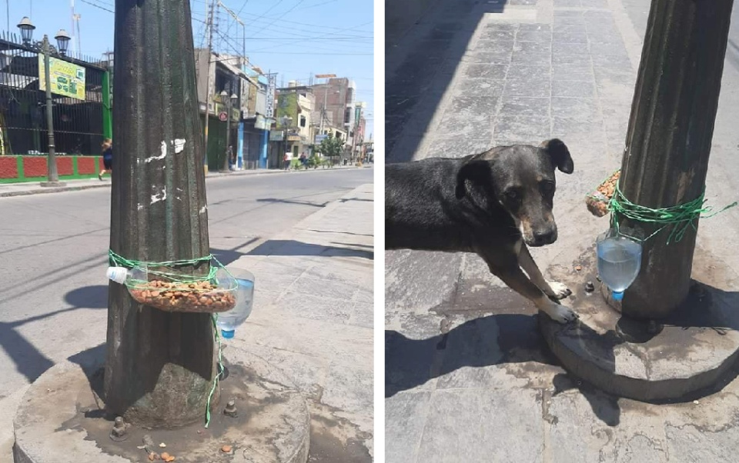
Примери

Slide 6
Задаци за ову недељу:
Оставите посуду са водом на месту око зграде где виђате неке животиње о којима нике не брине.
Поставите и посуду са храном за њих.
Мрвице хлеба и зрневље поставите у близини места где виђате птице око куће.
Можете напунити пластичну боцу мрвицама и зрневљем, направити отвор и окачити на грану.
Задатак уради у договору са родитељима.
Тако показујемо да на Грађанском васпитању негујемо доброту и племенитост и показујемо да смо и чувари природе.
Пошаљи учитељици слику свог доброг дела.

